Slide 1
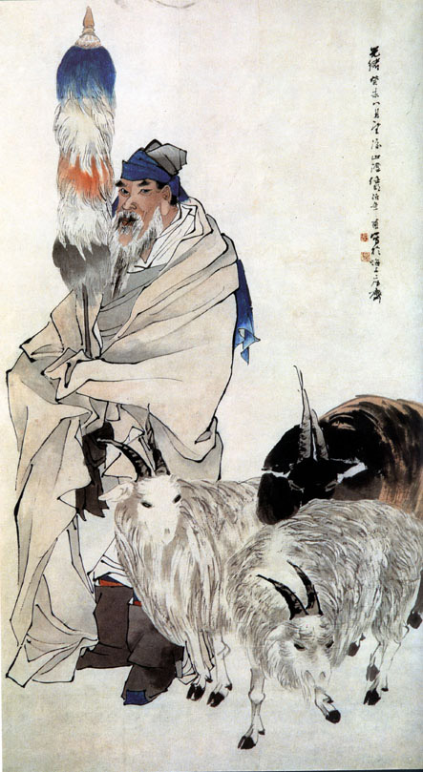
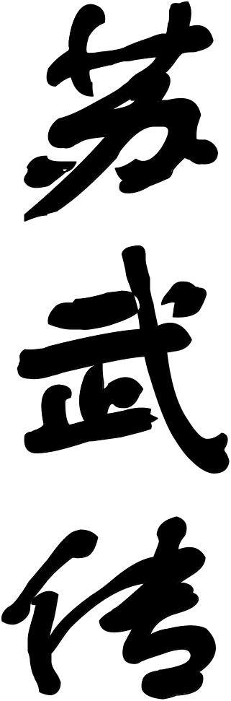

Slide 2
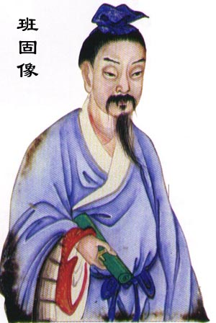
班固
字孟坚,扶风安陵(今陕西咸阳东北)人,东汉著名史学家,文学家。少年时就能作文诵诗赋，长大后博览群书。
和帝永元元年(89)初，班固随大将军窦宪出征匈奴，为中护军。
后来，班固因窦宪专权受到株连。死于狱中。
班固作品
史书: 《汉书》
辞赋: 《两都赋》
班固家族
父亲: 班彪，作家，史学家
弟弟: 班超，外交家
妹妹: 班昭，续写《汉书》

Slide 3
文学常识史书体例
史书形式-----
编年体:按年月日有次序地记载史事的史书
例:《春秋》(孔子)--最早的编年体史书。
《左传》 (左丘明)
《资治通鉴》 (司马光)
国别体:以国家为编排顺序记载史事的史书
例:《国语》----第一部国别体史书
《战国策》 (刘向编订)
纪传体：采用为人物立传记的方式记叙史实
纪传体史书的创立者是司马迁。
《史记》是中国古代第一部纪传体通史。
《二十四史》都是用纪传体写成。

Slide 4
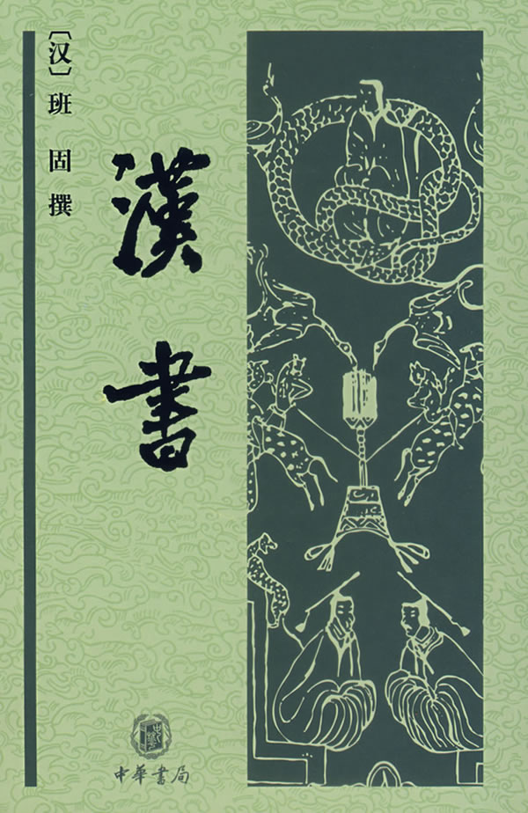
《汉书》（《前汉书》）简介
作者——东汉班固撰写，班固去世后，由其妹班昭和同乡马续完成。
性质——《汉书》是我国第一部纪传体断代史，是古代传记文学名著。
内容——记录了汉高祖元年（前206）至王莽新地皇四年（23）共230年的历史，共100篇，分为十二帝纪、八表、十志、七十列传。
《史记》、《汉书》、《后汉书》、《三国志》并称为“前四史”。

Slide 5
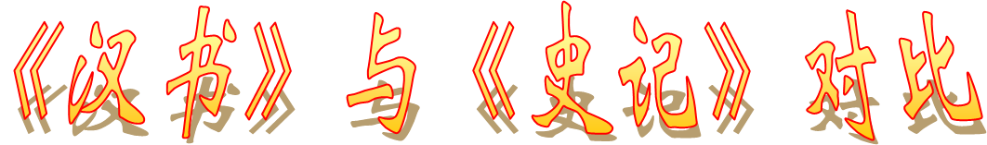
《汉书》 《史记》
体裁
时间跨度
体例
我国第一部
纪传体断代史
我国第一部
纪传体通史
230年左右
3000多年
本纪、列传、世家、书、表
纪、表、志、传
两书合称为：
“史汉”

Slide 6
苏武，中国西汉大臣。(前140—前60)字子卿，汉族，杜陵（今陕西西安东南）人。武帝时为郎。天汉元年（前100年）奉命以中郎将持节出使匈奴，被扣留。匈奴贵族多次威胁利诱，欲使其投降；后将他迁到北海（今贝加尔湖）边牧羊，扬言要公羊生子方可释放他回国。苏武历尽艰辛，留居匈奴十九年持节不屈。至始元六年（前81年），方获释回汉。苏武死后，汉宣帝将其列为麒麟阁十一功臣之一，彰显其节操。

Slide 7

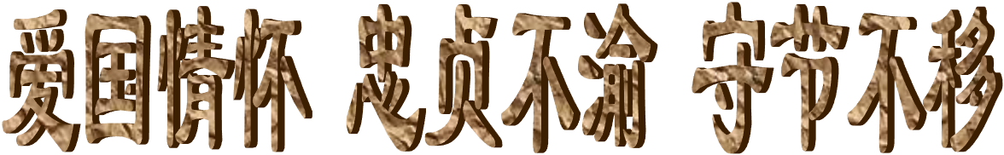
整体把握，理清情节
课文主要记叙苏武出使匈奴，被羁留十九年的艰苦历程后，终得归汉。
1、出使原因？
2、扣留原因？
3、谁劝降？
4、不投降，怎样对
待苏武？
5、谁又去劝降？
6、归汉经过？
羁留历程

Slide 8

武，字子卿。少以父任，兄弟并为郎。稍迁至栘中厩监。时汉连伐胡，数通使相窥观。匈奴留汉使郭吉、路充国等前后十余辈，匈奴使来，汉亦留之以相当。天汉元年，且鞮侯单于初立，恐汉袭之，乃曰：“汉天子我丈人行也。”尽归汉使路充国等。武帝嘉其义，乃遣武以中郎将使/持节送匈奴使留在汉者，因厚赂单于，答其善意。武与副中郎将张胜及假吏常惠等募士斥候百余人俱。既至匈奴，置币遗单于；单于益骄，非汉所望也。
第 一 段

Slide 9
苏武字子卿，年轻时凭着父亲的职位，兄弟都做了皇帝的侍从官。渐渐升到栘中厩监。当时汉朝廷接连讨伐匈奴，两国多次互派使节彼此暗中侦察。匈奴扣留了汉使者郭吉、路充国等前后十余批。匈奴使者前来，汉廷也扣留他们用来相互抵押。天汉元年，且鞮侯初立为单于，害怕受到汉朝袭击，于是说：“汉天子，是我的长辈啊。”全部使汉廷使者路充国等人归还。汉武帝赞许他这种合乎情理的做法，于是派遣苏武以中郎将的身份出使，让他持节护送扣留在汉的匈奴使者回国，趁机送给单于很丰厚的礼物，答谢他的好意。苏武同副中郎将张胜以及临时担当使臣属官的常惠等，加上招募来的士卒、侦察人员一百多人一同前往。到了匈奴后，置办了一些财物送给单于。单于更加傲慢，不是汉所期望的那样。

Slide 10
第1段
1、苏武出使匈奴的原因是什么？（用原句回答）
“送匈奴使留在汉者”
“厚赂单于，答其善意”
2、苏武出使匈奴的背景是什么？（用原句回答）
“时汉连伐胡，数通使相窥观。匈奴留汉使郭吉、路充国等前后十余辈，匈奴使来，汉亦留之以相当。”
严酷的历史背景

Slide 11
第1段
3、匈奴是否真的愿意与汉廷交好？（用原句回答）
且鞮侯单于初立，恐汉袭之
单于益骄，非汉所望也。
为下文匈奴扣留苏武一行埋下伏笔

Slide 12
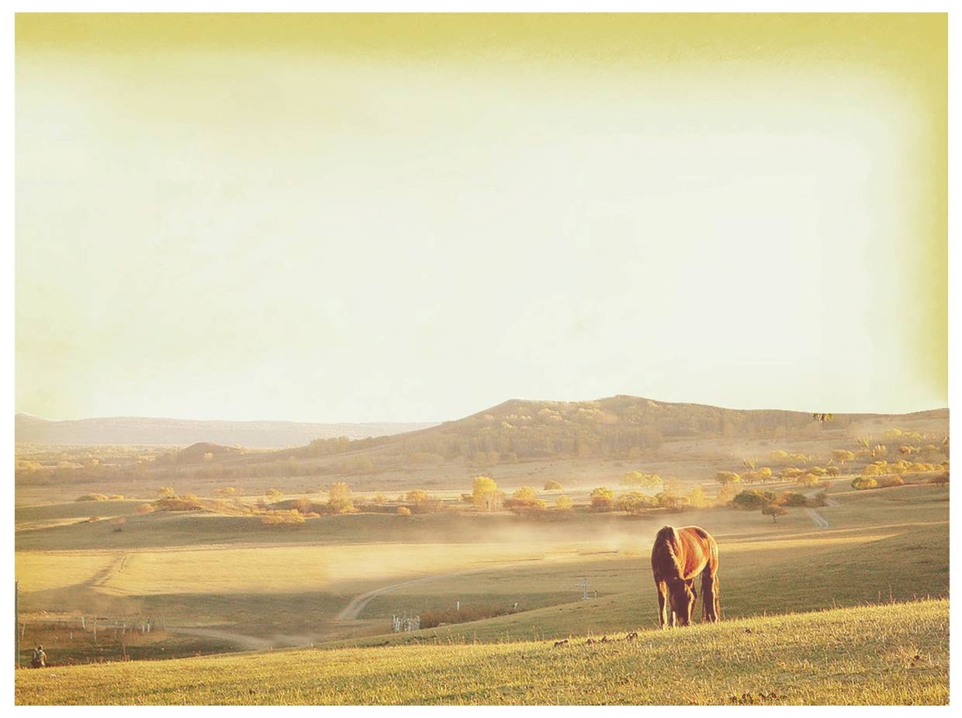
用简短的标题概括第1段内容：
出使匈奴，以求通好

Slide 13
方欲发使送武等，会缑王与长水虞常等谋反匈奴中。缑王者，昆邪王姊子也，与昆邪王俱降汉，后随浞野侯没胡中，及卫律所将降者，阴相与谋劫单于母阏氏归汉。会武等至匈奴，虞常在汉时，素与副张胜相知，私候胜曰：“闻汉天子甚怨卫律，常能为汉伏弩射杀之，吾母与弟在汉，幸蒙其赏赐。”张胜许之，以货物与常。
第 二 段

Slide 14
汉正要打发派送苏武等人，适逢缑王与长水人虞常等人在匈奴谋反。缑王是昆邪王姐姐的儿子，与昆邪王一起降汉，后来又跟随浞野侯赵破奴陷没在匈奴，还有卫律带领的那些投降匈奴的人，暗中一起策划劫持单于的母亲阏氏归汉。正好苏武等人出使到匈奴，虞常在汉的时候，一向与副使张胜有交情，私下拜访张胜，说：“听说汉天子很痛恨卫律，我虞常能为汉朝埋伏弩弓射死他。我的母亲与弟弟都在汉，希望受到汉天子的照顾。”张胜许诺了他，把财物送给了虞常。

Slide 15
用简短的标题概括第2段内容：
缑王谋反，张胜知之

Slide 16
后月余，单于出猎，独阏氏子弟在。虞常等七十余人欲发，其一人夜亡，告之。单于子弟发兵与战，缑王等皆死，虞常生得。单于使卫律治其事。张胜闻之，恐前语发，以状语武。武曰：“事如此，此必及我，见犯乃死，重负国！”欲自杀，胜惠共止之。虞常果引张胜。单于怒，召诸贵人议，欲杀汉使者。左伊秩訾曰：“即谋单于，何以复加？宜皆降之。”
第 三 段

Slide 17
一个多月后，单于外出打猎，只有阏氏和单于的子弟在家。虞常等七十余人准备起事，他们中一人夜晚逃走，告发了这件事。单于子弟派兵与他们交战，缑王等都战死，虞常被活捉。 单于派卫律审理这个案件。张胜听到这个消息，担心他和虞常私下所说的那些话被揭发，便把情况告诉了苏武。苏武说：“事情已经这样了，这事一定会牵连到我。受到侮辱才死，更加对不起国家！”想要自杀。张胜、常惠一起制止他。虞常果然供出了张胜。单于大怒，召集许多贵族前来商议，想要杀掉汉使者。左伊秩訾说：“假如谋杀单于，又用什么更严酷的刑法呢？应当都使他们投降。”

Slide 18
用简短的标题概括第3段内容：
谋反未果，牵连汉使
2-1/2

Slide 19
第2—3段
简述缑王、虞常谋反的经过。
勾结卫律的部属
私候张胜，得到张胜的支持
趁单于出猎准备起事
被人告发，起事失败

Slide 20
单于使卫律召武受辞。武谓惠等：“屈节辱命，虽生何面目以归汉？”引佩刀自刺。卫律惊，自抱持武，驰召医。凿地为坎，置煴火，覆武其上，蹈其背，以出血。武气绝，半日复息。惠等哭，舆归营。单于壮其节，朝夕遣人候问武，而收系张胜。
第 四 段

Slide 21
单于派卫律召唤苏武来受审讯。苏武对常惠说：“失去了节操，辱没了使命 ，即使活着，还有什么脸面回到汉廷去呢！”拔出佩带的刀自刎，卫律大吃一惊，自己抱住苏武，派人骑马跑去召唤医生。医生在地上挖一个坑，放进无焰的火，使苏武背朝上卧在坑上，踩他的背来使其出血。苏武气本来已经断了，半天才又能呼吸。常惠等人哭了，用车子把苏武拉回营帐。单于钦佩苏武的节操，早晚派人问候苏武，把张胜逮捕监禁起来。

Slide 22
用简短的标题概括第4段内容：
舍生取义，匈奴急医

Slide 23
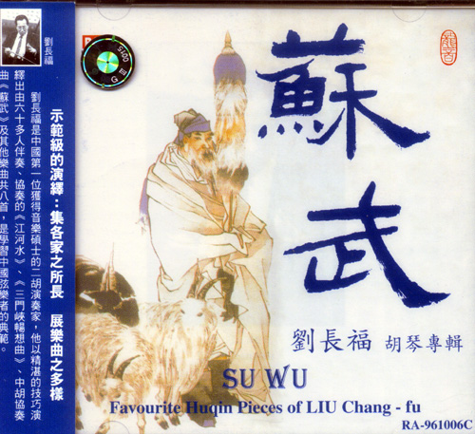
第4段
从苏武“引佩刀自刺”的行为中可以看出苏武什么品质？
忠贞爱国

Slide 24
武益愈。单于使使晓武，会论虞常，欲因此时降武。剑斩虞常已，律曰：“汉使张胜谋杀单于近臣，当死；单于募降者赦罪。”举剑欲击之，胜请降。律谓武曰：“副有罪，当相坐。”武曰：“本无谋，又非亲属，何谓相坐？”复举剑拟之，武不动。律曰：“苏君，律前负汉归匈奴，幸蒙大恩，赐号称王，拥众数万，马畜弥山，富贵如此。苏君今日降，明日复然。空以身膏草野，谁复知之？”武不应。
第 五 段

Slide 25
苏武渐渐痊愈。单于派使者通知苏武，会同判定虞常的罪，想趁这个时候使苏武投降。用剑斩杀虞常后，卫律说：“汉使张胜，谋杀单于亲近的大臣，判处死罪。单于招募投降的人，赦免他们的罪。”举剑要击杀张胜，张胜请求投降。卫律对苏武说：“副使有罪，应该连坐到你。”苏武说：“我本来就没有参予谋划，又不是他的亲属，说什么连坐？”卫律又举剑做样子要杀苏武，苏武一动不动。卫律说：“苏君！我卫律以前背弃汉廷，归顺匈奴，幸而受到单于的大恩，赐我爵号称王；拥有数万手下、马和其他牲畜满山，如此富贵！苏君你今日投降，明日也会这样。白白地用身体给草地做肥料，谁又知道你呢！”苏武不理睬。

Slide 26
律曰：“君因我降，与君为兄弟；今不听吾计，后虽复欲见我，尚可得乎？”武骂律曰：“汝为人臣子，不顾恩义，畔主背亲，为降虏于蛮夷，何以汝为见？且单于信汝，使决人死生，不平心持正，反欲斗两主，观祸败。若知我不降明，欲令两国相攻，匈奴之祸从我始矣！”
第 五 段

Slide 27
卫律说：“你通过我的关系投降，我与你结为兄弟；今天不听我的安排，以后即使再想见我，怎么能得到机会呢？” 苏武痛骂卫律说：“你为人君之臣，人父之子，不顾君父恩义，背叛主上、抛弃亲人，在蛮夷之地做投降的奴隶，我为什么要见你呢！况且单于信任你，让你决定别人的死活，你却居心不平，不主持公道，反而想要使汉皇帝和匈奴单于二主相斗，自己幸灾乐祸，你明知道我决不会投降，想要使汉和匈奴互相攻打。匈奴灭亡的灾祸，将从我开始了！”

Slide 28
用简短的标题概括第5段内容：
卫律逼降，苏武不屈

Slide 29
第五段
1、卫律是怎样劝降苏武的？
威逼：“副有罪，当相坐。”
“复举剑拟之，武不动。”
软硬
兼施
利诱：“苏君今日降，明日复然”
2、从中看出怎样的人物形象？
卫律：卖国求荣、阴险狡诈、傲慢自大
苏武：威武不屈、贫贱不移、宁死不屈
3-1/2

Slide 30
律知武终不可胁，白单于。单于愈益欲降之，乃幽武置大窖中，绝不饮食。天雨雪，武卧啮雪，与旃毛并咽之，数日不死。匈奴以为神，乃徙武北海上无人处，使牧羝。羝乳乃得归。别其官属常惠等各置他所。武既至海上，廪食不至，掘野鼠去草实而食之。杖汉节牧羊，卧起操持，节旄尽落。积五六年，单于弟於靬王弋射海上。武能网纺缴，檠弓弩，於靬王爱之，给其衣食。三岁余，王病，赐武马畜、服匿、穹庐。王死后，人众徙去。其冬，丁令盗武牛羊，武复穷厄。
第 六 段

Slide 31
卫律知道苏武终究不可胁迫投降，告诉单于。单于越发想要使他投降，就把苏武囚禁起来，放在大地窖里面，断绝供应，不给他喝的、吃的。天下雪，苏武卧着嚼雪，同毡毛一起吞下去，几日不死。匈奴以为神奇，就把苏武迁移到北海边没有人的地方，让他放牧公羊，说等到公羊生了小羊才得归汉。分开他的随从官吏常惠等人，分别投放到别的地方。苏武迁移到北海后，公家发给的粮食不来，苏武挖野鼠，收野生果实来吃。他拄着汉廷的节旄牧羊，睡觉、起来都拿着，节上的牦牛尾毛全部脱落。过了五、六年，单于的弟弟於靬王到北海上打猎。苏武会结网纺制丝绳，矫正弓弩，於靬王器重他，供给他衣服、食品。三年多过后，於靬王得病，赐给苏武马匹和牲畜、盛酒酪的瓦器、帐篷。於靬王死后，他的部下迁移离开。这年冬天，丁令人盗去了苏武的牛羊，苏武又陷入穷困。

Slide 32
用简短的标题概括第6段内容：
北海牧羊，贫贱不移

Slide 33
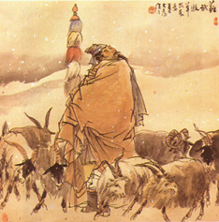
第6段
1、苏武不愿意投降，匈奴是怎样对待他的？
（1）肉体折磨：“幽武置大窖中，绝不饮食”、“啮雪，咽毡毛”、“掘野鼠去草实而食之”等。
（2）精神折磨：“羝乳乃得归”、“别其官属常惠等”等。

Slide 34
初，武与李陵俱为侍中。武使匈奴，明年，陵降，不敢求武。久之，单于使陵至海上，为武置酒设乐。因谓武曰：“单于闻陵与子卿素厚，故使陵来说足下，虚心欲相待。终不得归汉，空自苦亡人之地，信义安所见乎？前长君为奉车，从至雍棫阳宫，扶辇下除，触柱折辕，劾大不敬，伏剑自刎，赐钱二百万以葬。孺卿从祠河东后土，宦骑与黄门驸马争船，推堕驸马河中溺死，宦骑亡，诏使孺卿逐捕，不得，惶恐饮药而死。来时太夫人已不幸，陵送葬至阳陵。子卿妇年少，闻已更嫁矣。
第 七 段

Slide 35
当初，苏武与李陵都做皇帝的侍从。苏武出使匈奴，第二年，李陵投降匈奴，不敢访求苏武。过了很久，单于派遣李陵去北海，为苏武备办酒宴安排歌舞。李陵趁机对苏武说：“单于听说我与你一向关系很好，所以派我来劝说你，愿虔诚地对待你。你终究不能回归汉朝了，白白地在荒无人烟的地方受苦，你对汉廷的信义何处显现呢？以前你的大哥做奉车都尉，跟随皇上到雍城棫阳宫，扶着皇帝的车子走下宫殿的台阶，碰到柱子，折断了车辕，被定为大不敬的罪，用剑自杀了，只不过赐钱二百万用以下葬。你弟弟孺卿跟随皇上祭祀河东土神，骑马的宦官与黄门驸马抢着上船，把黄门驸马推下去掉到河中淹死了。骑马的宦官逃走了。皇上命令孺卿去追捕，他抓不到，因害怕而服毒自杀。我来的时候，你的母亲已去世，我送葬到阳陵。你的夫人年纪轻，听说已改嫁了。

Slide 36
独有女弟二人，两女一男，今复十余年，存亡不可知。人生如朝露，何久自苦如此？陵始降时，忽忽如狂，自痛负汉；加以老母系保宫。子卿不欲降，何以过陵？且陛下春秋高，法令亡常，大臣亡罪夷灭者数十家，安危不可知。子卿尚复谁为乎？愿听陵计，勿复有云！”武曰：“武父子亡功德，皆为陛下所成就，位列将，爵通侯，兄弟亲近，常愿肝脑涂地。今得杀身自效，虽蒙斧钺汤镬，诚甘乐之。臣事君，犹子事父也。子为父死，亡所恨，愿无复再言。”
第 七 段

Slide 37
家中只有两个妹妹，两个女儿和一个男孩，如今又过去了十多年，他们生死不知。人生像早晨的露水，何必长久地像这样折磨自己！我刚投降时，精神恍惚，好像要发狂，自己痛心对不起汉廷，加上年老的母亲关押在保宫。你不想投降的心情，怎能超过当时的我呢！并且皇上年纪大了，法令随时变更，大臣无罪而全家被杀的有几十家，安危不可预料。你还打算为谁守节呢？希望你听从我的劝告，不要再说什么了！” 苏武说：“我苏武父子无功劳和恩德，都是皇帝栽培提拔的，官职升到列将，爵位封为通侯，兄弟三人都是皇帝的亲近之臣，常常希望为朝廷献出生命。现在得到牺牲自己以效忠祖国的机会，即使遭受斧钺和汤镬的极刑，的确甘心乐意。大臣侍奉君王，就像儿子侍奉父亲，儿子为父亲而死，没有遗憾的，希望你不要再说了！”

Slide 38
用简短的标题概括第7段内容：
李陵劝降，不为所动

Slide 39
陵与武饮数日，复曰：“子卿壹听陵言。”武曰：“自分已死久矣！王必欲降武，请毕今日之驩，效死于前！”陵见其至诚，喟然叹曰：“嗟呼！义士！陵与卫律之罪上通于天！”因泣下霑衿，与武决去。
第 八 段

Slide 40
李陵与苏武共饮了几天，又说：“你一定要听从我的话。”苏武说：“我料定自己已经是死去的人了！你一定要逼迫我投降，那么就请结束今天的欢聚，让我在你的面前死！”李陵见苏武对朝廷如此真诚，感叹道：“啊，义士！我李陵与卫律的罪恶严重，上能达天！”于是眼泪直流，浸湿了衣襟，告别苏武离开。

Slide 41
用简短的标题概括第8段内容：
李陵再劝，忠诚如一

Slide 42

第7、8段：
1、李陵是怎样劝说苏武的？
（1）终不得归；（2）家人不幸遭遇：
①长兄苏嘉（长君），伏剑自刎
②弟弟苏贤（孺卿），饮药而死
③母亲已死，妻子改嫁，儿女生死未卜
（3）自己投降的经历；（4）现汉帝不值得守节
2、苏武是怎样反驳李陵的？
（1）蒙受国家大恩，愿报恩；
（2）从君臣关系看，也应如此。

Slide 43
昭帝即位。数年，匈奴与汉和亲。汉求武等。匈奴诡言武死。后汉使复至匈奴。常惠请其守者与俱，得夜见汉使，具自陈道。教使者谓单于，言天子射上林中，得雁，足有系帛书，言武等在某泽中。使者大喜，如惠语以让单于。单于视左右而惊，谢汉使曰：“武等实在。”
第 九 段

Slide 44
汉昭帝登位，几年后，匈奴与汉朝和亲。汉廷寻求苏武等人，匈奴人撒谎说苏武已死。后来汉使者又到匈奴，常惠请求看守他的人同他一起去，在夜晚见到了汉使，自己详细地述说了几年来的情况。教汉使者要他对单于说：“天子在上林苑中射猎，射得一只大雁，脚上系着帛书，上面说苏武等人在北海。”汉使者万分高兴，按照常惠所教的话责问单于。单于看着身边的人十分惊讶，向汉使道歉说：“苏武等人的确还活着。”

Slide 45
用简短的标题概括第9段内容：
匈奴和亲，请回苏武

Slide 46
单于召会武官属，前以降及物故，凡随武还者九人。武以始元六年春至京师。武留匈奴凡十九岁，始以强壮出，及还，须发尽白。
第 十 段

Slide 47
单于召集苏武的部下，除了以前已经投降和死亡的，总共跟随苏武回来的有九人。苏武在汉昭帝始元六年春回到长安。苏武被扣在匈奴共十九年，当初在壮年时出使，等到回来，胡须头发全都白了。

Slide 48
用简短的标题概括第10段内容：
艰难尝尽，发白归汉

Slide 49

课文结构:
第一部分
（1） 介绍了苏武的身世、出使的背景及原因。
第二部分
（2～8） 重点记述了苏武留胡十九年备受艰辛而坚持民族气节的事迹。
第三部分
（9～10）介绍苏武被放回国的经过。
按时间顺序分

Slide 50
文章具体描写到匈奴招降共有三次：
第一次是卫律软硬兼施想迫使苏武投降。
第二次写匈奴企图用艰苦的生活条件来消磨苏武的斗志。
第三次是故友李陵劝降。

Slide 51
第一次招降
第一次是卫律软硬兼施想迫使苏武投降，被苏武正气凛然的怒斥所喝退，双方矛盾斗争激烈，场面紧张。

Slide 52
第二次招降
第二次，匈奴企图用艰苦的生活条件来消磨苏武的斗志，把他囚禁于地窖中，使他备受饥寒，接着流放苏武到荒无人烟的北海让他牧羊。
然而在极端恶劣的环境中，苏武不可磨灭的爱国精神再一次粉碎了匈奴的险恶用心。他手握汉节──国家民族的象征，在九死一生中维持着一个使者的使命。
这时斗争是相对缓和的，直接表现的是苏武与自然环境做斗争。

Slide 53
第三次招降
第三次是故友李陵劝降。
这段描写不但表现了苏武可贵的气节，同时也刻画了叛将李陵的复杂心态。他那尚未泯灭的爱国之情、羞恶之心在苏武的崇高境界面前被唤醒了，其内心剖白真实感人。
李陵在劝苏武时曾说：“陛下春秋高，法令亡常，大臣亡罪夷灭者数十家”，这是作者借李陵之口表达对汉武帝动辄杀戮大臣的残忍行为的不满，也是《汉书》中少有的表现批判统治者的进步思想倾向之处。

Slide 54
而苏武与李陵的对答针锋相对，波澜起伏，非常精彩，人物之声气跃然纸上。此处苏武的斗争对象是交情很深而今已是敌对阵营的故友，双方的心态都比较复杂，而作者的描写也很到位，是这部分最出彩之处。

Slide 55
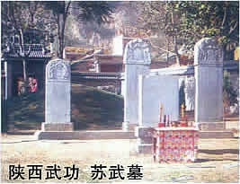
苏武的性格特征
忠君爱国
威武不屈
贫贱不移
忠贞不渝
坚韧不拔
……

Slide 56
本文在写作上有什么特点？
1．以典型环境和细节描写表现人物。
苏武出使匈奴，被扣幽禁。在他周围有单于、卫律、张胜、李凌。而冰天雪地廪食不至的北海牧羊，苏武更是被置之死地。这些典型的环境描写，把苏武这个人物推到了矛盾斗争的风口浪尖上，让人物性格得以淋漓尽致的展示。作者又通过一些细节描写，充分表现出苏武不屈的民族气节。
例：武不动 不应 骂
杖汉节牧羊，卧起操持，节旄尽落

Slide 57
2、对比中凸现人物性格
(1)张胜
苏武
(2)卫律
苏武
(3)李陵
苏武
糊涂地帮助了缑王谋反，事情败露后又经受不
住考验，叛变投降。
清醒地认识到使节行为不当会引起两国纷争，欲以死
息祸；面对匈奴的劝降始终保持着可贵的民族气节。
卖国求荣，阴险狡诈，气焰嚣张，不可一世
为国效命，忠贞不二，不卑不亢 一身正气，光明磊落
为一己之私而叛国，懦弱，意志不坚，矛盾，痛苦
富贵不能淫，贫贱不能移，威武不能屈
以国家的利益为先，忠贞不渝，坚韧不拔，无怨无悔
小结：三个叛徒，与苏武形成鲜明对比。他们都在匈奴的威势面前丧失了民族气节，唯独苏武大义凛然，为了民族尊严和汉王朝的利益，宁死不屈。作者为我们塑造了一个丰满的、动人的、高大的民族英雄形象。

Slide 58
3、详略得当
详：卫律、李凌劝降，苏武宁死不降，卧雪牧羊等
略：苏武为於（wū）靬（jiān）王赏识及牛羊被盗等
作用：突出苏武的崇高的民族气节、强烈的爱国意识、艰苦卓绝的斗争精神。

Slide 59
重点、难点
文言字词、句式小总结

Slide 60
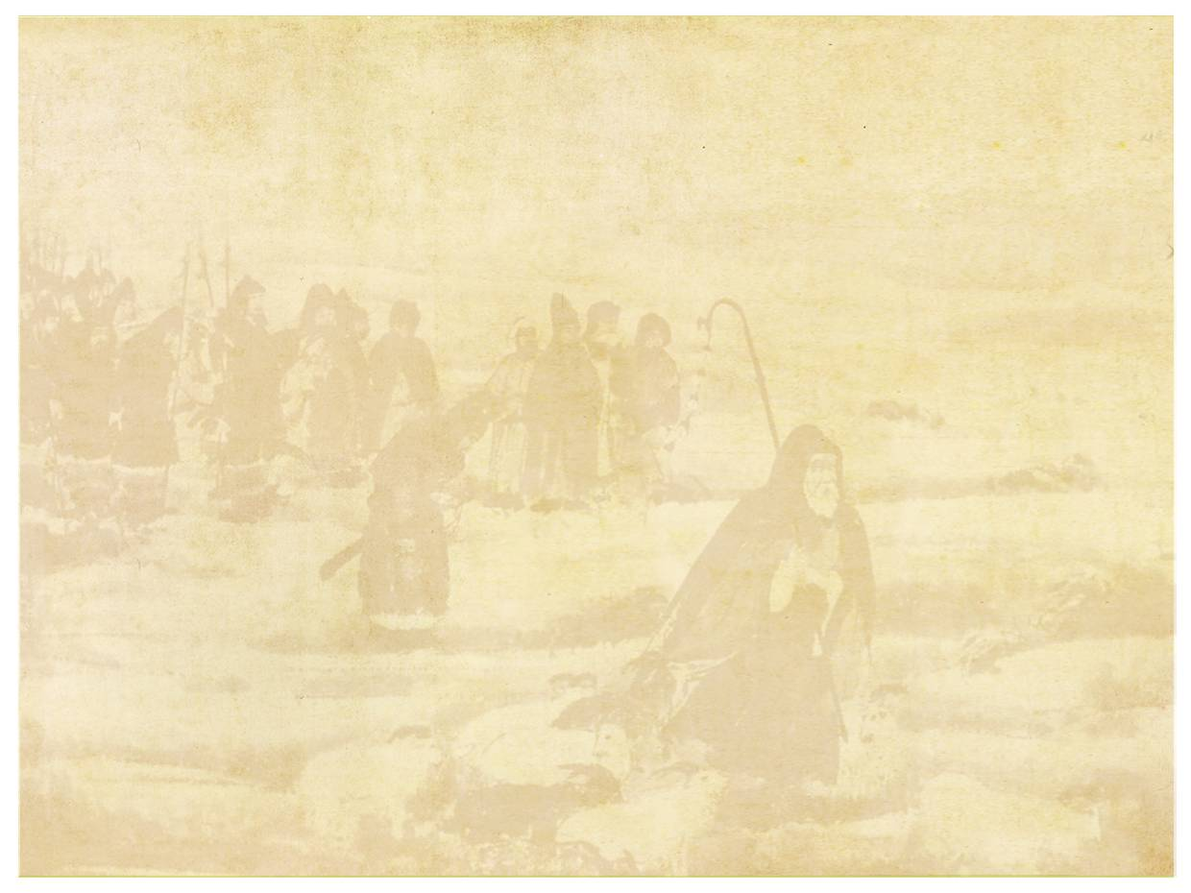
一、通假字
畔主背亲 “畔”通“叛”，背叛
与旃毛并咽之 “旃”通“毡”，毛织的毡毯
掘野鼠去草实而食之 “去”通“弆”，收藏
空自苦亡人之地 “亡”通“无”，没有
请毕今日之驩 “驩”通“欢”，欢聚
因泣下霑衿 “霑”通“沾”，打湿；
“衿”通“襟”，衣襟
与武决去 “决”通“诀”，诀别。

Slide 61
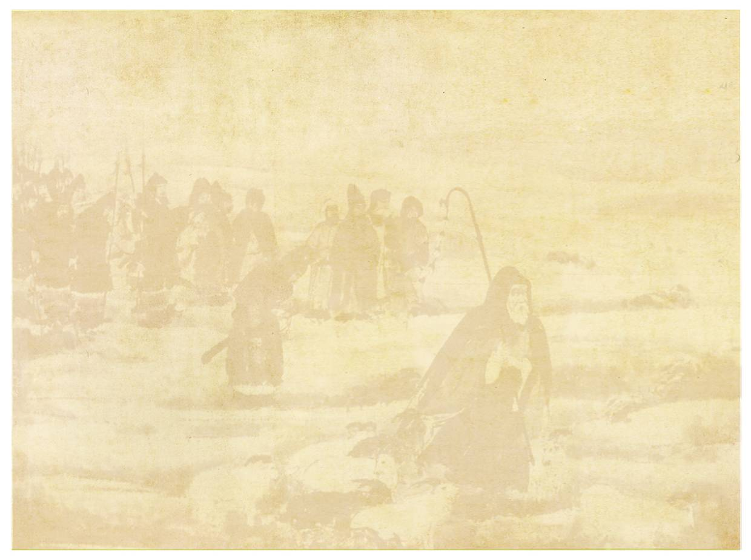
二、古今异义词
古义 今义
兄弟并为郎副中郎将张胜
及假吏常惠等置
币遗单于
因厚赂单于
因泣下霑衿
皆为陛下所成就
明年，陵降
官职，侍从
对某种人的称呼
临时担任
与“真”相对，虚假
财物，礼品
货币
赠送财物
贿赂
眼泪
哭泣
栽培，提拔
事业上取得的成就
明年，第二年
今年的后一年

Slide 62
三、一词多义
数通使相窥观 名词，使者
单于使使晓武 动词，派
使（之）牧羝 使令动词，让
虞常等七十人欲发 动词，起事
单于子弟发兵与战 动词，发出，派出
恐前语发 动词，（被）揭发
汉亦留之以相当 动词，抵押
汉使张胜谋杀单于
近臣，当死 动词，判罪
副有罪，当相坐 副词，应当
使：
发：
当：

Slide 63
虚心欲相待 动作偏指一方 相当于“你”
欲令两国相攻 副词，互相
少以父任 介词，因为
以货物与常 介词，把
何以汝为见？ 介词，凭，凭
乃遣武以中郎将使 介词，凭……身份
何面目以归汉 介词，凭
前以降及物故，
凡随武还者九人 副词，已经
相：
以：

Slide 64
四、词类活用
使动用法：
欲因此时降武 降，使……投降
空以身膏草野 膏，使……肥沃
反欲斗两主 斗，使……争斗
何久自苦如此 苦，使……受苦
蹈其背以出血 出，使……流出
胜、惠共止之 止，使……止，阻止
意动用法：
单于壮其节 壮，认为……壮烈

Slide 65
名词活用为动词：
天雨雪 雨、雪，下雨，下雪
羝乳乃得归 乳，生育，生子
武能网纺缴 网，结网
檠弓弩 檠，矫正
杖汉节牧羊 杖，柱着
孺卿从祠河东后土 祠，祭祀
惠等哭，舆归营 舆，抬着
爵通侯 封爵位
因泣下霑衿，与武决去 流下

Slide 66
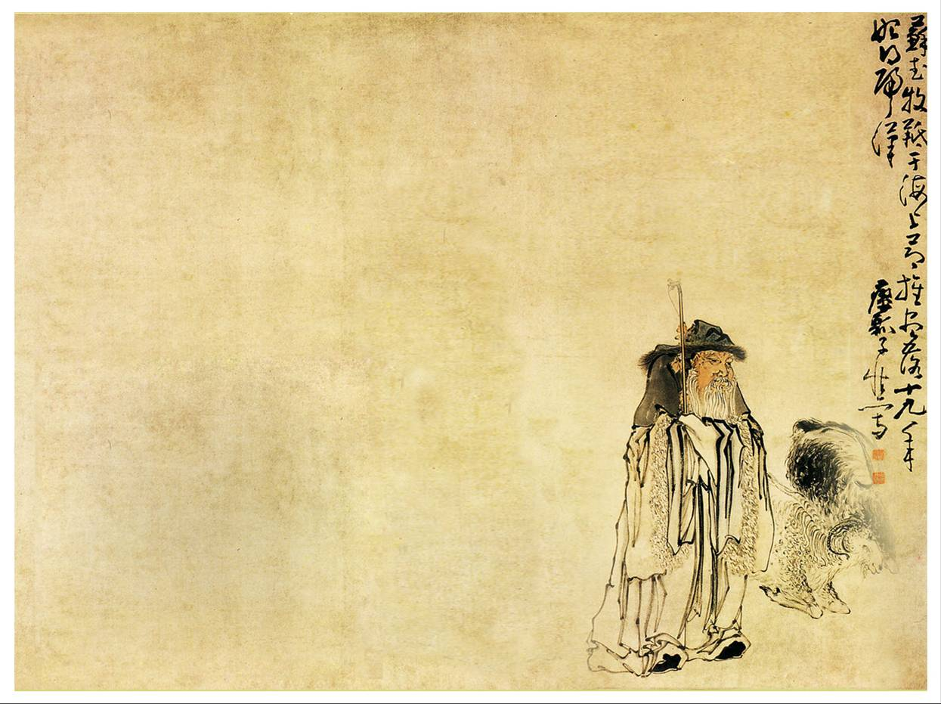
名词作状语：
其一人夜亡 夜，在夜里
陵与卫律之罪上通于天 上，向上
朝夕遣人侯问武， 朝夕，在早晚
形容词作名词：
兄弟亲近 亲近，亲近之臣

Slide 67
五、文言文特殊句式
省略句式：
会缑王与长水虞常等谋反（于）匈奴中
乃幽武置（之于）大窖中
推堕驸马（于）河中
判断句：
汉天子我丈人行也
缑王者，昆邪王自也
非汉所望也

Slide 68
被动句：
见犯乃死，重负国 见，被
皆为陛下所成就 为……所，被
大臣亡罪夷灭者数十家 夷灭，被消灭
胜闻之，恐前语发 被揭发
定语后置句：
送匈奴使留在汉者
送（留在汉者）匈奴使
大臣亡罪夷灭者数十家
（亡罪夷灭者）大臣数十家者

Slide 69
宾语前置：
何以汝为见？ 以何见汝为？
子卿尚复谁为乎？ 子卿尚复为谁乎？
何以复加？ 以何复加？
何以过陵？ 以何过陵？
介词结构后置：
为降虏于蛮夷 于蛮夷为降虏

Slide 70
（1——3段）翻译下面句子：
1.武帝嘉其义，乃遣武以中郎将使持节送匈奴使留在汉者，因厚赂单于，答其善意。
汉武帝赞许他的义气，于是派遣苏武以中郎将的身份出使（匈奴），持旄节护送扣留在汉的匈奴使者（回去），顺便送给单于丰厚的礼物，以答谢他的好意。
2.及卫律所将降者，阴相与谋劫单于母阏氏归汉。
（缑王）和卫律统率的那些投降的人，暗中共同策划绑架单于的母亲阏氏归汉。

Slide 71
练习：阅读第5、6段，完成下列练习题目：
1.下列红色的词语解释有误 一项是：（ ）
A.南越杀汉使者，屠为九郡；（屠杀）
B.其冬，丁令盗武牛羊，武复穷厄。 （困苦）
C.别其官属常惠等，各置他所。（隔离 ）
D.本无谋，又非亲属，何谓相坐？（相连治罪）
A
2.下列句子中红色字与例句红色字用法不相同的一项： （ ）
例句：天雨雪。
A.羝乳乃得归。
B.檠弓弩。
C.仗汉节牧羊。
D.朝鲜杀汉使者，即时诛灭
D

Slide 72
练习：阅读第7、8段，完成下列练习题目：
1.下列红色的词语解释无误是：（ ）
A.不敢求武（寻求）/故使陵来说足下（劝说）
B.孺卿从祠河东後土（祭祀）/子卿妇年少，闻已更嫁矣。（更改）
C.大臣亡罪夷灭者数十家（灭族）/信义安所见乎?（表现）
D.自分已死久矣（料定）
BC
B
2.下列句子中红色字活用归类相同的是（ ）
（1）诚甘乐之
（2）加以老母系保宫
（3）武父子亡功德,皆为陛下所成就
（4）劾大不敬 （5）梁以此奇籍
（6）空自苦亡人之地 （7）效死于前
A. (2) (3) (6) B.(1) (5)
C. (1) (7) D.(4) (7) (6)

